Slide 1

Практическое занятие по темам: Дорожные знак и разметка
Школа : Учебно – производственный комбинат.
Профиль : Автодело
Учитель: Толаметов С.

Slide 2
аопИнтересные
Тема урока: «Практическое занятие по
темам: Дорожные знак и разметка»
Цели урока
Повторение и закрепление Правил дорожного движения
Развивать познавательную деятельность, обеспечивать следственные связи между теорией и практикой.
Вырабатывать у учащихся навыки ответственности, дисциплинированности, добиваться применения полученных теоретических знаний для выполнения практических задач.

Slide 3
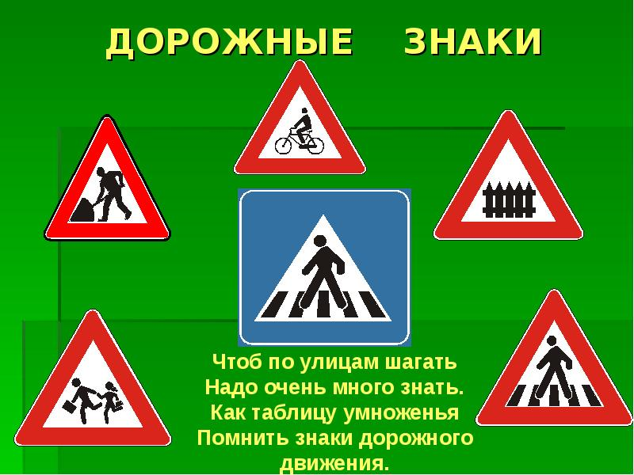

Slide 4
аопИнтересные
Интересные Вопросы :

Slide 5
ЗНАЕШЬ ЛИ ТЫ ДОРОЖНЫЕ ЗНАКИ?

Slide 6
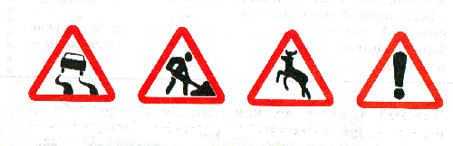
ЗНАЕШЬ ЛИ ТЫ ДОРОЖНЫЕ ЗНАКИ?

Slide 7
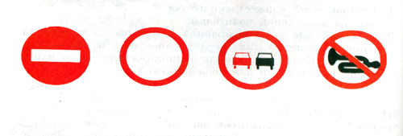
ЗНАЕШЬ ЛИ ТЫ ДОРОЖНЫЕ ЗНАКИ?

Slide 8
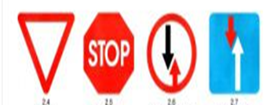

ЗНАЕШЬ ЛИ ТЫ ДОРОЖНЫЕ ЗНАКИ?

Slide 9
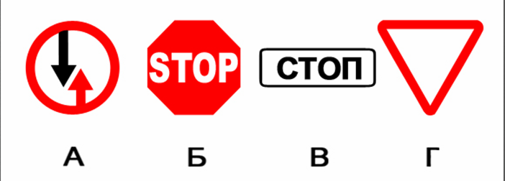
ЗНАЕШЬ ЛИ ТЫ ДОРОЖНЫЕ ЗНАКИ?

Slide 10

ЗНАЕШЬ ЛИ ТЫ ДОРОЖНЫЕ ЗНАКИ?

Slide 11
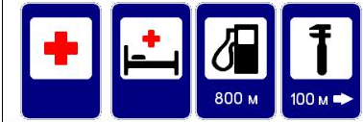
ЗНАЕШЬ ЛИ ТЫ ДОРОЖНЫЕ ЗНАКИ?

Slide 12
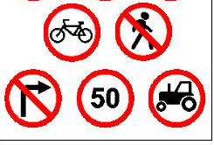
ЗНАЕШЬ ЛИ ТЫ ДОРОЖНЫЕ ЗНАКИ?

Slide 13
Работа с тестами
по ПДД.

Slide 14
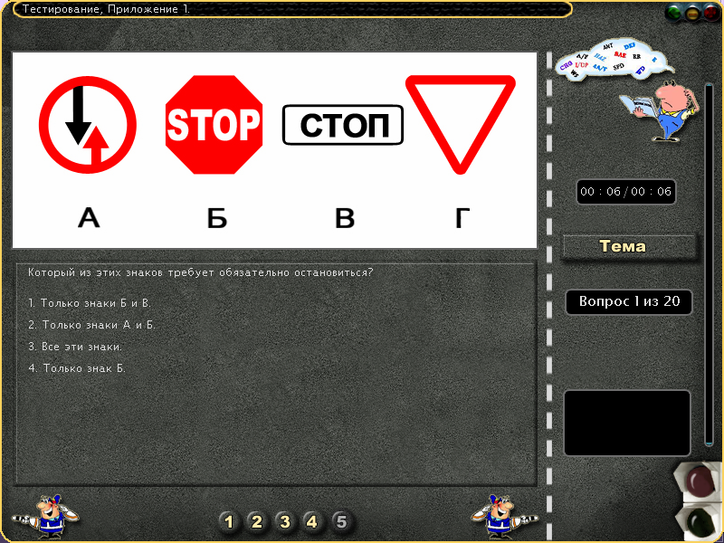
ЗНАЕШЬ ЛИ ТЫ ДОРОЖНЫЕ ЗНАКИ?

Slide 15
4.Толька знак Б

Slide 16
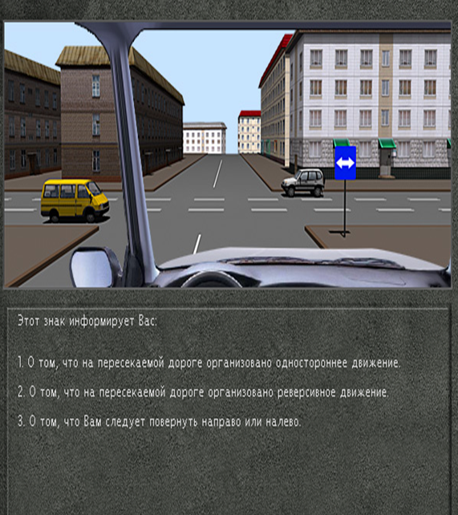
ЗНАЕШЬ ЛИ ТЫ ДОРОЖНЫЕ ЗНАКИ?

Slide 17
2.На пересекаемой дороге организовано реверсивное движение

Slide 18
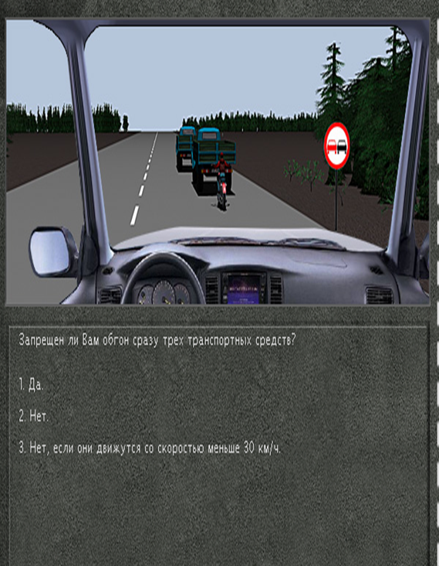
ЗНАЕШЬ ЛИ ТЫ ДОРОЕ ЗНАКИ?

Slide 19
1. Да

Slide 20
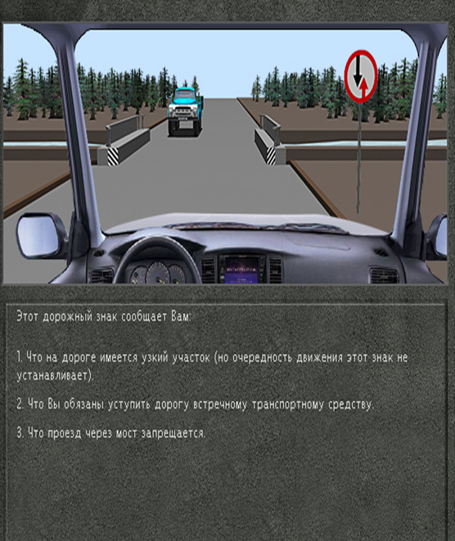
ЗНАЕШЬ ЛИ ТЫ ДОРОЕ ЗНАКИ?

Slide 21
2. Что вы обязаны уступить дорогу

Slide 22
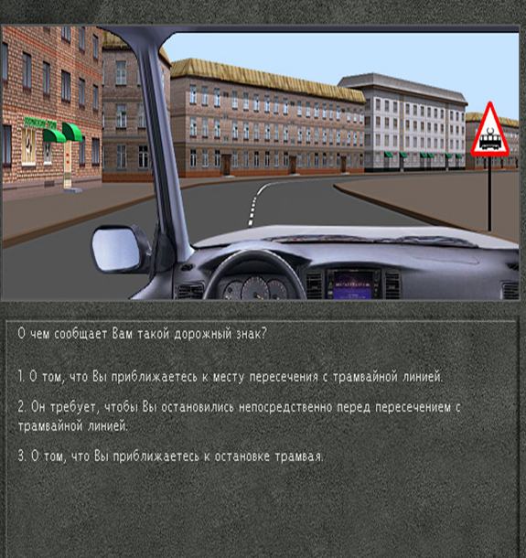
ЗНАЕШЬ ЛИ ТЫ ДОРОЕ ЗНАКИ?

Slide 23
1. О том что Вы приближаетесь к месту пересечения с трамвайной линией

Slide 24
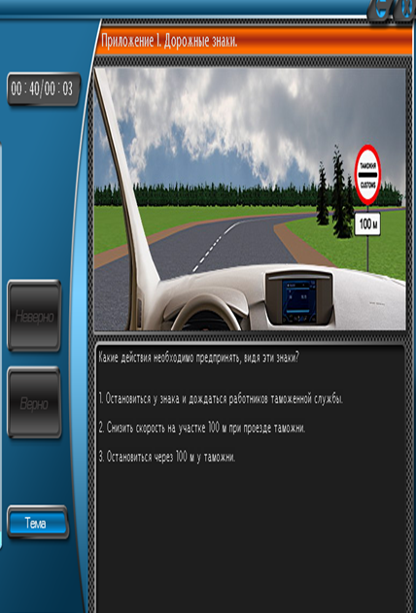
ЗНАЕШЬ ЛИ ТЫ ДОРОЕ ЗНАКИ?

Slide 25
3. ОСТАНОВИТЬСЯ ЧЕРЕЗ 100 М У ТАМОЖНИ

Slide 26
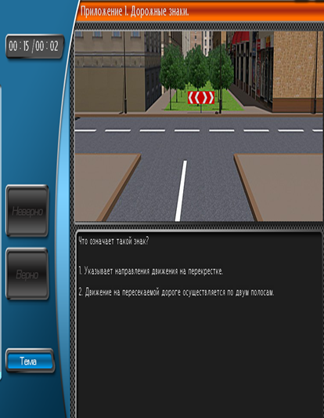
.
ЗНАЕШЬ ЛИ ТЫ ДОРОЕ ЗНАКИ?

Slide 27
1. УКАЗАВАЕТ НАПРАВЛЕНИЯ ДВИЖЕНИЯ НА ПЕРЕКРЕСТКЕ

Slide 28
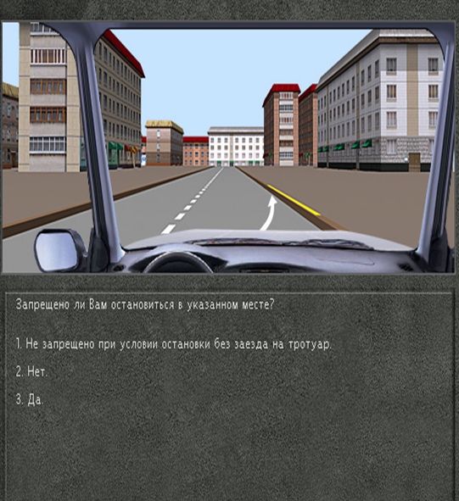
ЗНАЕШЬ ЛИ ТЫ ДОРОЕ ЗНАКИ?

Slide 29
3. ДА

Slide 30
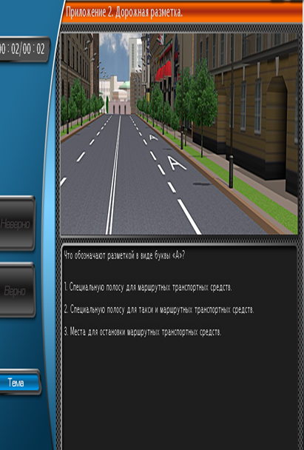
ЗНАЕШЬ ЛИ ТЫ ДОРОЕ ЗНАКИ?

Slide 31
1. СПЕЦИАЛЬНУЮ ПОЛОСУ ДЛЯ ДВИЖЕНИЯ МАРШРУТНЫХ ТС

Slide 32
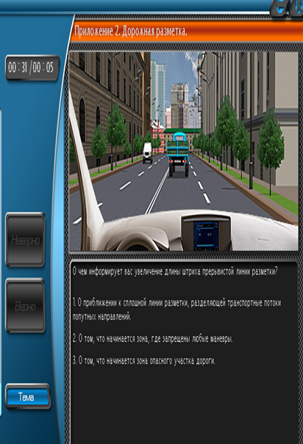
ЗНАЕШЬ ЛИ ТЫ ДОРОЕ ЗНАКИ?

Slide 33
1. О ПРИБЛИЖЕНИИ К СПЛОШНОЙ ЛИНИИ РАЗМЕТКИ

Slide 34
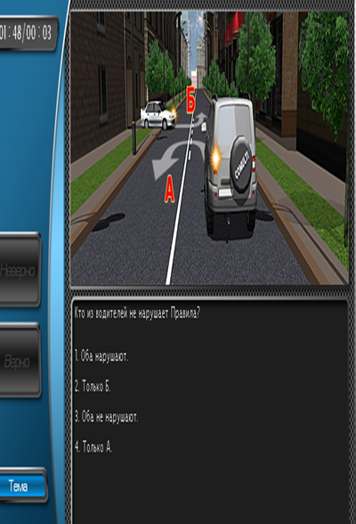
ЗНАЕШЬ ЛИ ТЫ ДОРОЕ ЗНАКИ?

Slide 35
4. ТОЛЬКО А

Slide 36
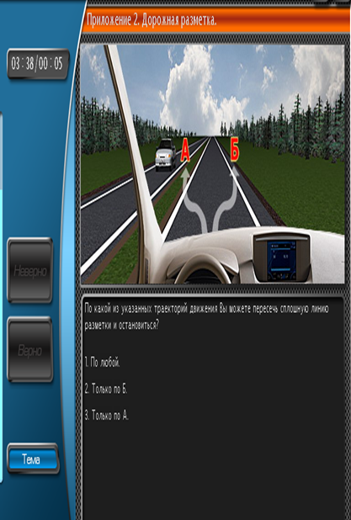
ЗНАЕШЬ ЛИ ТЫ ДОРОЕ ЗНАКИ?

Slide 37
2. ТОЛЬКО ПО Б

Slide 38
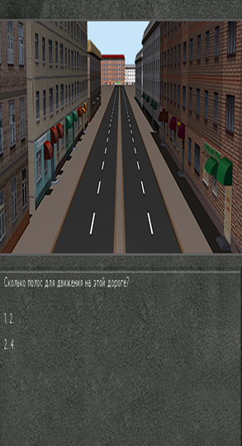
ЗНАЕШЬ ЛИ ТЫ ДОРОЕ ЗНАКИ?

Slide 39
2. 4

Slide 40
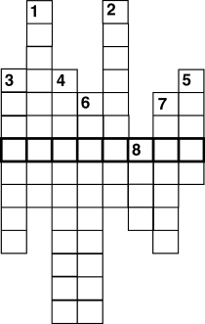
« Кроссворд по ПДД » (5мин)
1. Место для посадки и высадки пассажиров.
2. Общее название для автобуса, трамвая, троллейбуса.
3. Человек, пользующийся транспортом.
4. Место пересечения дорог.
5. Название разметки нерегулируемого пешеходного перехода.
6. Самодвижущееся четырехколесное транспортное средство.
7. Часть дороги, предназначенная для движения пешеходов.
8. в передней части автомобиля для освещения пути.

Slide 42

ЗНАЕШЬ ЛИ ТЫ ДОРОЕ ЗНАКИ?

